Slide 1
общая характеристика неметаллов V группы.
Строение атомов
азота и фосфора.

Slide 2
Пятая вертикаль

Slide 3
Давайте вместе сделаем «пять шагов» от края периодической таблицы и начнем спускаться вертикально вниз через всю периодическую таблицу.
Перед нами предстанут апатичный Азот, скрывающий свои способности за внешней инертностью; многоликий Фосфор; известный отравитель Мышьяк, на счету которого смерть королей и императоров; древняя 5000-летняя Сурьма и хрупкий Висмут .

Slide 4
Общая характеристика элементов V группы главной
подгруппы по составу, строению и свойствам
∑е на
ВЭУ
1s² 2s²2p³
. . 3s²3p³
. . 4s²4p³
. . 5s²5p³
. . 6s²6p³
Вещества
N₂; NH₃; NO₂;HNO₃
P; PH₃; P₂O₅; H₃PO₄
Ar
14
31
75
122
209
Z
+7
+15
+33
+51
+83
неМе
св-ва
Э
N
P
As
Sb
Bi
R_{a}
ЭО
С.О.
0;-3;+1 до +5
0; -3; +3; +5
0; -3; +3; +5
0; -3; +3; +5
0; -3; +3; +5

Slide 5
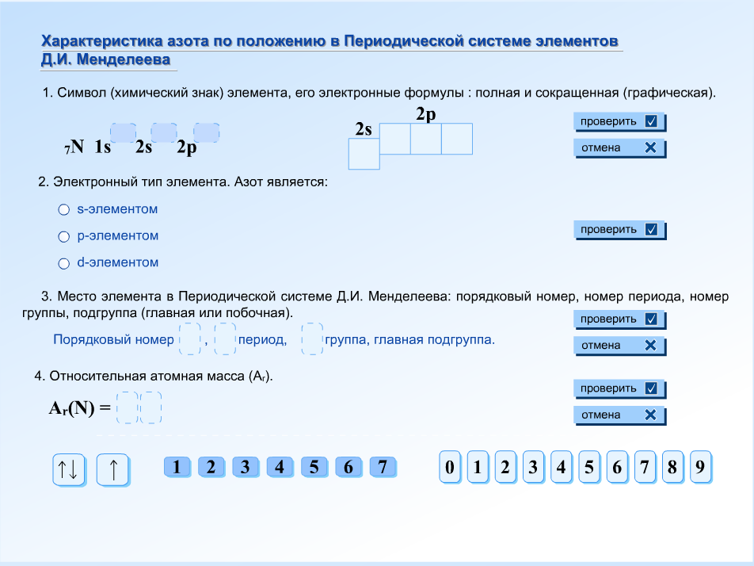

Slide 6
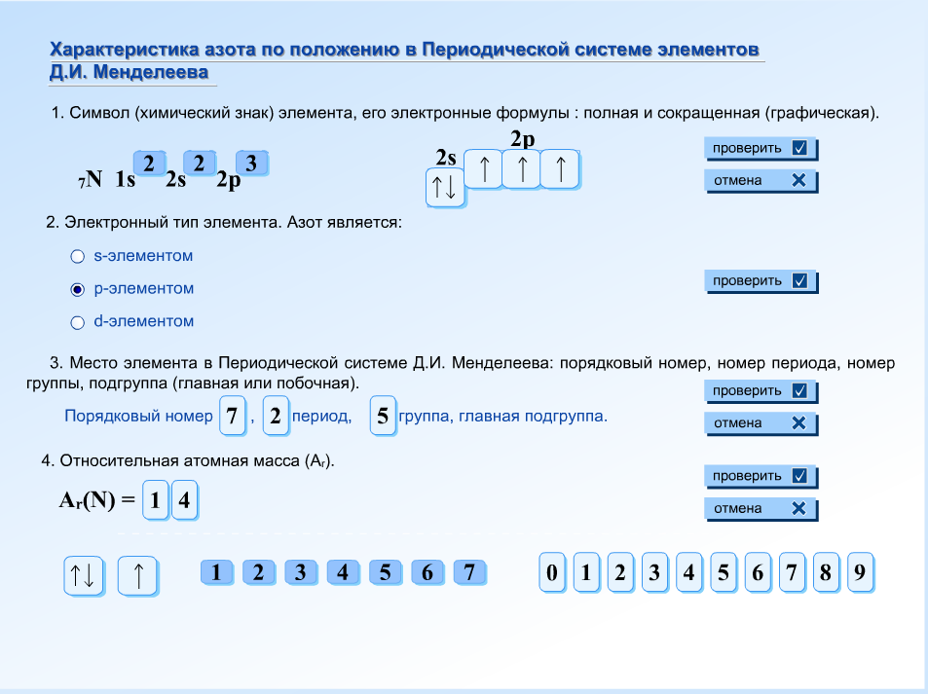

Slide 7
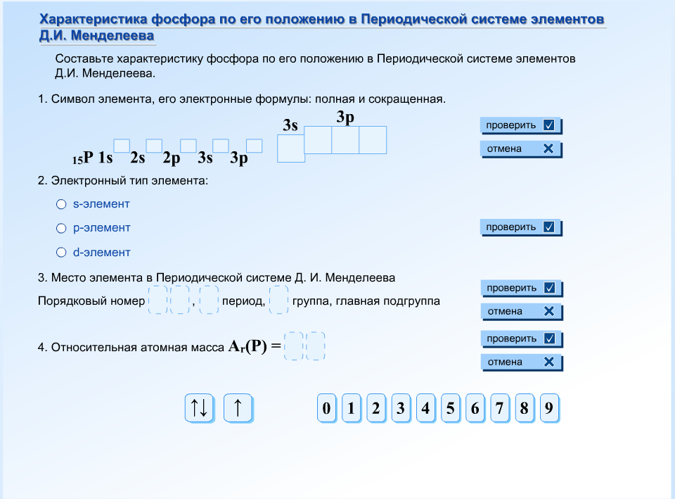

Slide 8
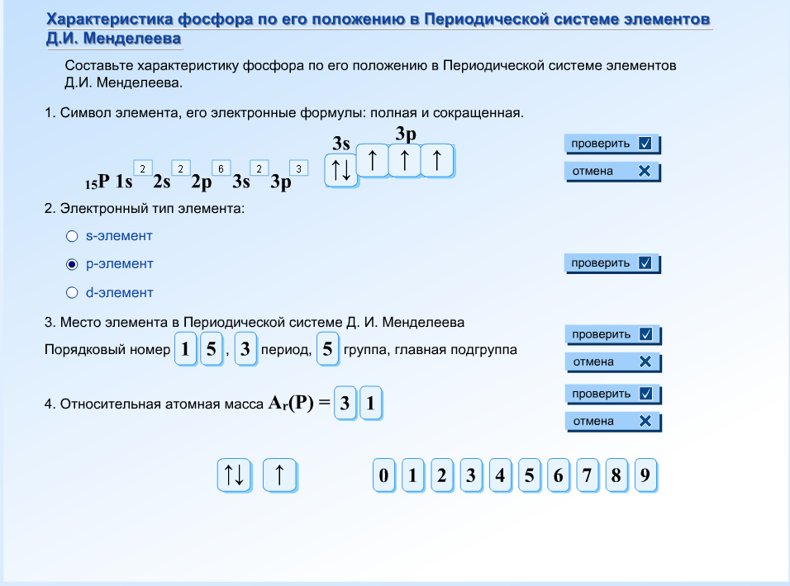

Slide 9
Из истории открытия азота
Впервые азот был открыт английским ученым Д.Резерфордом в 1772 г. Его свойства исследовали ученые К. Шееле, Г. Кавендиш, Дж. Пристли, А. Лавуазье. Знаменитый ученый А. Лавуазье совместно с другими учеными предложил термин «азот», что в переводе с греческого означает «безжизненный». Но не прошло и полувека, как выяснилось, что «безжизненный» азот – это один из элементов жизни – входит в состав белков.

Slide 10
Азот как простое вещество
N_{2 ;} N N; КНС; МКР;
МОЛЕКУЛА ОЧЕНЬ УСТОЙЧИВА.
Мr(N₂)=28; ГАЗ БЕЗ ЦВЕТА И ЗАПАХА, ПЛОХО РАСТВОРИМ В ВОДЕ, НЕТОКСИЧЕН.
Т кип.= 196 ˚С.
Т пл. = 210,5˚С.

Slide 11
Из истории открытия фосфора
В поисках «философского камня», якобы способного превратить неблагородные металлы в золото, гамбургский алхимик Х. Бранд в 1669 г. При перегонке сухого остатка от выпаривания мочи впервые получил белый фосфор. Поначалу алхимик думал, что это искомый «философский камень», ибо полученное вещество в темноте испускало голубоватый свет.

Slide 12
Фосфор как простое вещество
БЕЛЫЙ ФОСФОР ЧЁРНЫЙ ФОСФОР
КРАСНЫЙ ФОСФОР

Slide 13
Красный фосфор
АМОРФНЫЙ ПОРОШОК, ρ=2,3 г/см³; МЕНЕЕ РЕАКЦИОННОСПОСО-БЕН, ЧЕМ БЕЛЫЙ.
Т пл. = 590 ˚С.
АБСОЛЮТНО ЧИСТЫЙ НЕЯДОВИТ.

Slide 14
Белый фосфор
ТВЁРДОЕ ВЕЩЕСТВО.
ρ=1,83 г/cм³.
Т пл.= 44,1˚С.
Т кип.= 280,5˚С.
ВЫСОКАЯ РЕАКЦИОННАЯ СПОСОБНОСТЬ.
ЯДОВИТ.

Slide 15
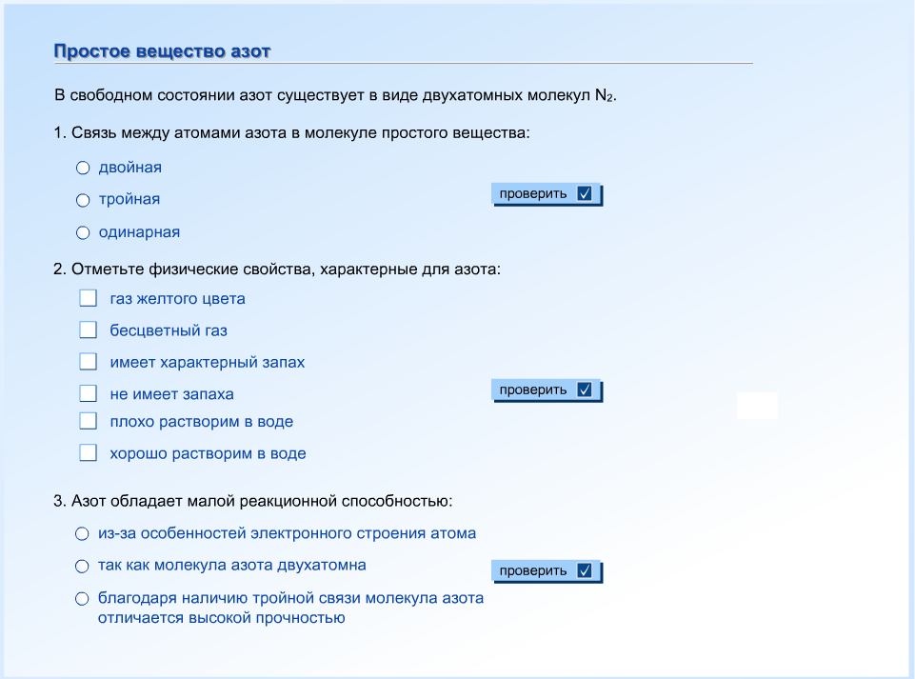

Slide 16
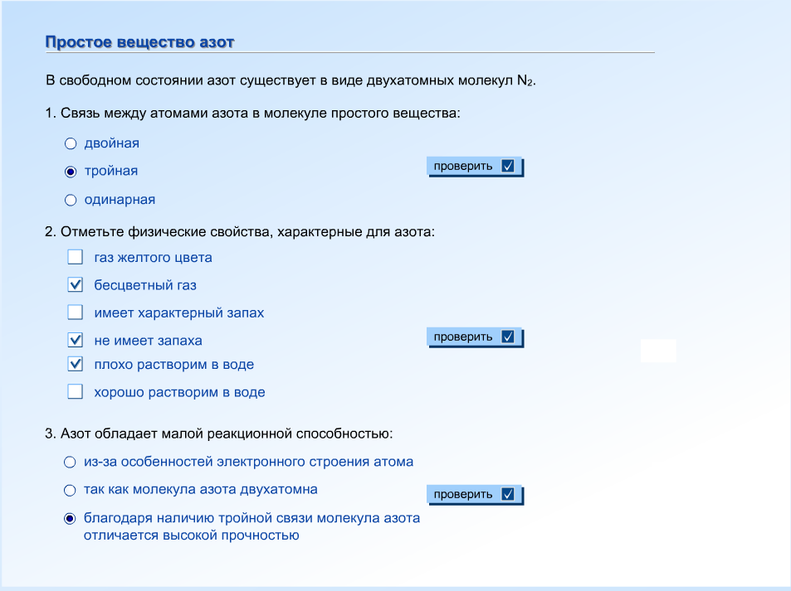

Slide 17
Итоги урока

Slide 18
Домашнее задание
ЗАПИСИ В ТЕТРАДИ,
ДДЗ ПО ТРЕБОВАНИЮ - 5, С.23 № 5 И 6.

Slide 19
Спасибо
за
работу!

